Slide 1


Slide 2
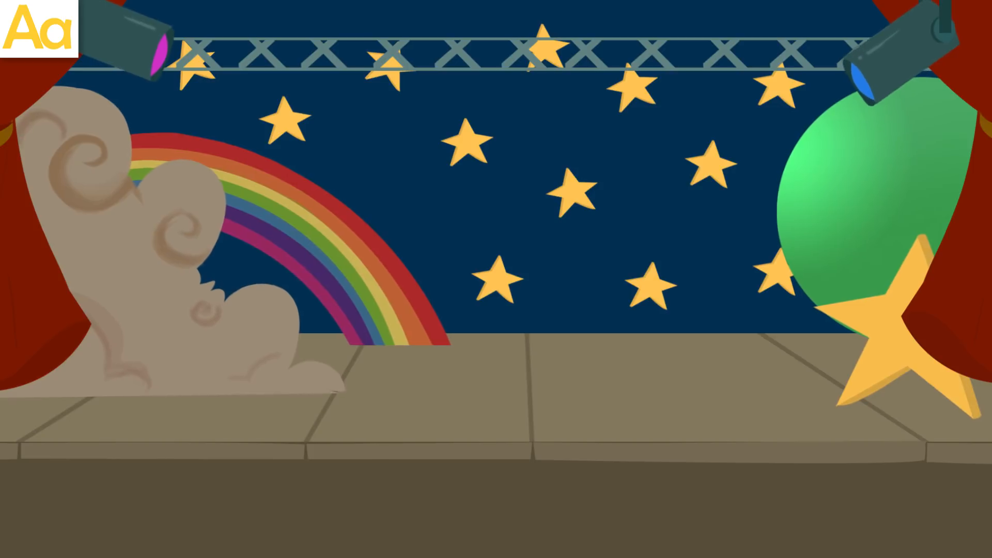

Slide 3


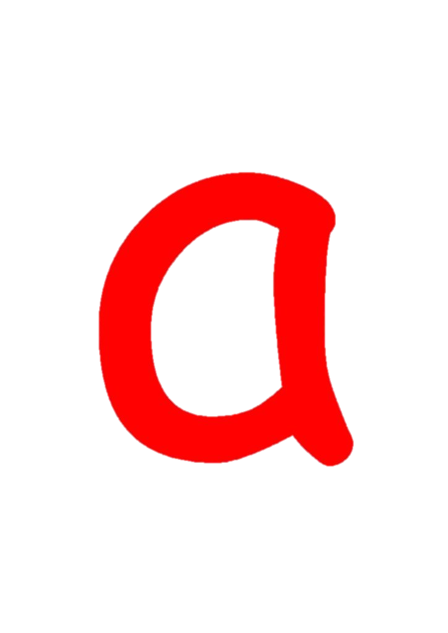


Slide 4

¿COMIENZA CON A?

Slide 5

¿COMIENZA CON A?

Slide 6

¿COMIENZA CON A?

Slide 7

¿COMIENZA CON A?

Slide 8
Segmentación silábica

Slide 9

2
3
3
4

